Slide 1
24 日记两则
1、情景导入
2、生字学习
3、课文讲授

Slide 2



Slide 3


Slide 4
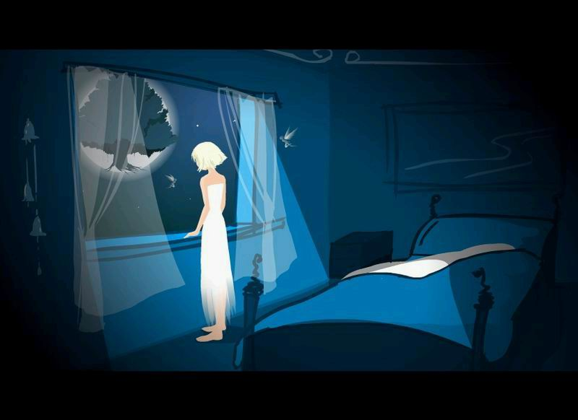

Slide 5


Slide 6
1、二类字的学习
2、一类字的学习

Slide 7

zé
zuó
shā
xiàn
mù
则
昨
纱
羡
慕
fěn
liào
tào
fèn
mèi
粉
料
套
份
妹
ɡuì
jì
fèi
贵
寄
费

Slide 8
小故事
昨天我和妹妹拿着爸爸、妈妈刚刚寄来的生活费去街上买东西。我们走到商店里“哇”商品琳琅满目真漂亮。妹妹被一套粉红色棉纱面料的裙子吸引住了，她羡慕地说：“要是我能买一套就好了！！”看着妹妹那副专注的神情，我真的不忍心，我把600元钱分成2份，一份给妹妹买裙子，一份当这个月的生活费。正当我要去买的时候，妹妹则说：“哥哥，我已经看过就算啦，这么贵，不要了，留着钱我们去买些书吧！”

Slide 9
祝贺你，答对啦！！！

Slide 10
1、同结构
2、同偏旁
3、同部件

Slide 11
左右
——结构
份、粉、昨、晴、姑、娘、妹、读

Slide 12
同偏旁
昨、晴
姑、娘、妹

Slide 13
同部件
份 、粉

